Slide 1
Programación Orientada a Objetos
(POO - OOP)
Ing. Fernando Ospina Marín
fospinam@gmail.com

Slide 2
Programación Orientada a Objetos
(POO - OOP)
Paradigmas
Procedural
POO
Funcional
Ing. Fernando Ospina Marín
fospinam@gmail.com

Slide 3
Programación Orientada a Objetos
(POO - OOP)
Lenguajes Procedurales
Desventajas
Código denso y complejo
Difícil reutilización
Sensible a fallos
Difícil de mantener por otros
Ing. Fernando Ospina Marín
fospinam@gmail.com

Slide 4
Programación Orientada a Objetos
(POO - OOP)
Lenguajes Orientados a Objetos
Ventajas
Programas divididos en clases o trozos (modularización)
Reutilización de código - Herencia
Tolerancia a fallos
Mantenimiento más fácil
Ing. Fernando Ospina Marín
fospinam@gmail.com

Slide 5
Programación Orientada a Objetos
(POO - OOP)
Lenguajes Orientados a Objetos
Desventajas
No todo se puede modelar como objetos
Entre programadores pueden existir diferencias al modelas conceptos abstractos
La extensa documentación
El aprendizaje es lento (vocabulario – conceptos)
Ing. Fernando Ospina Marín
fospinam@gmail.com

Slide 6
Programación Orientada a Objetos
(POO - OOP)
Es un paradigma de programación para el desarrollo de aplicaciones, que busca que la reutilización y el manteniendo del código sea más claro y manejable
El código se divide en unidades denominadas clases, de las cuales se crean objetos que contienen (atributos y métodos). Los objetos se relacionan entre sí para conseguir los objetivos de las aplicaciones.
Se busca trasladar los objetos de la vida real a la programación
Ing. Fernando Ospina Marín
fospinam@gmail.com

Slide 7
Programación Orientada a Objetos
(POO - OOP)
Vocabulario
Clase
Objeto
Instancia de clase
Modularización
Encapsulamiento
Herencia
Polimorfismo
Ing. Fernando Ospina Marín
fospinam@gmail.com

Slide 8
Programación Orientada a Objetos
Herencia:
Es una relación de generalización en donde la clase hija hereda de la clase padre
La subclase hereda de la super clase
Empleado
Super o clase padre
Subclase o clase hija
Vendedores
Cobradores
Subclase o clase hija
Ing. Fernando Ospina Marín
fospinam@gmail.com

Slide 9
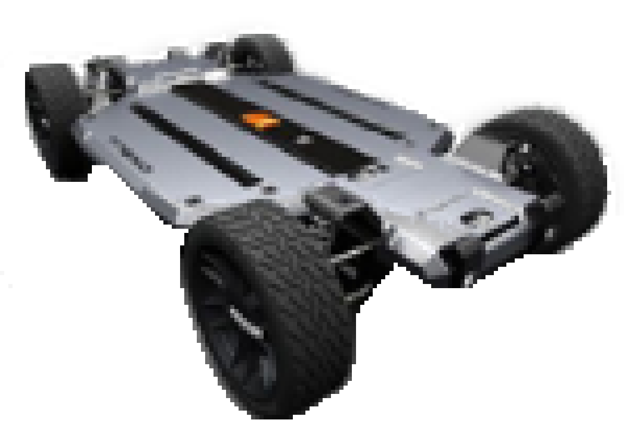
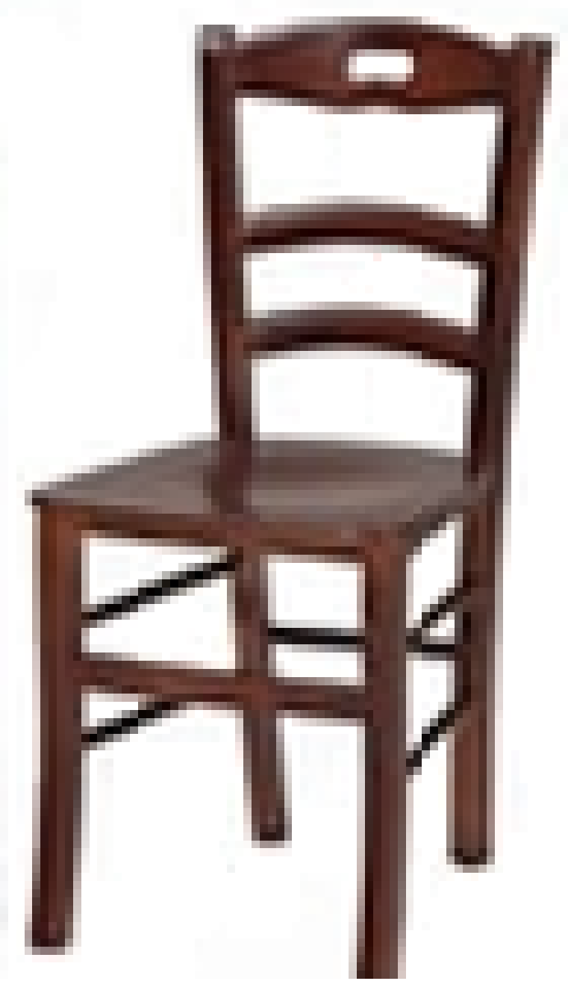
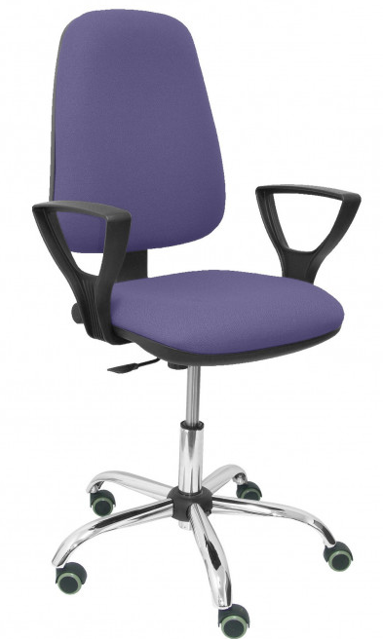
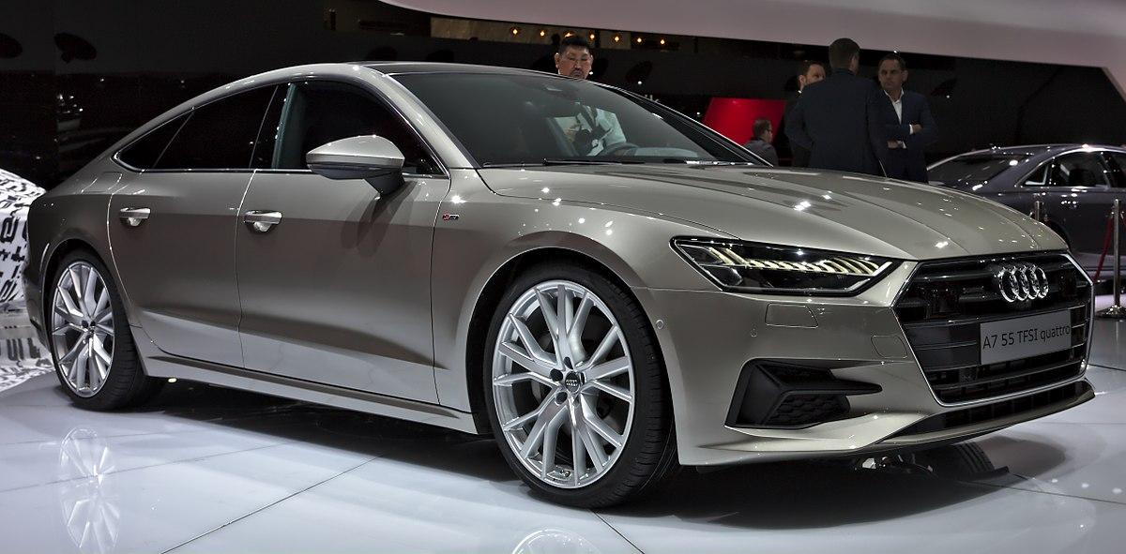
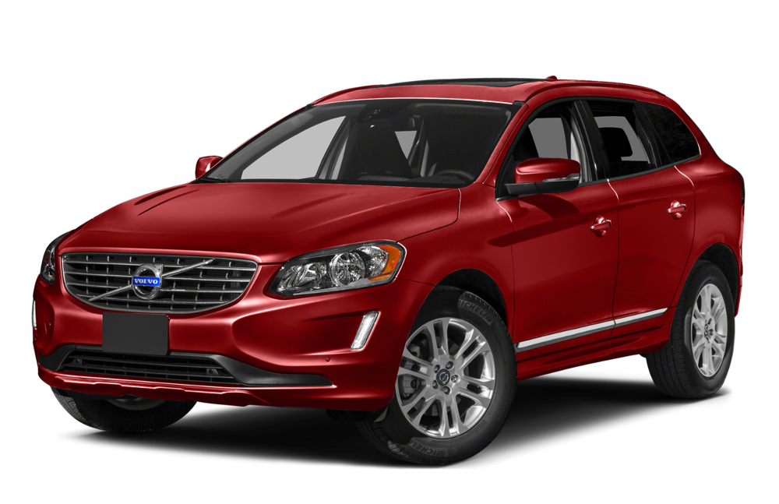
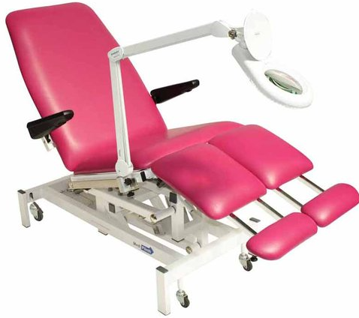
Programación Orientada a Objetos
Clase: Características comunes (Molde) para varios objetos
CLASE
CLASE
OBJETO 1
OBJETO 2
OBJETO 1
OBJETO 2
Ing. Fernando Ospina Marín
fospinam@gmail.com

Slide 10

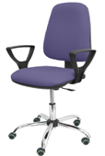
Programación Orientada a Objetos
(Instancia de Clase - Objeto)
CLASE
sillaOdontologo
sillaOficina
Ing. Fernando Ospina Marín
fospinam@gmail.com

Slide 11
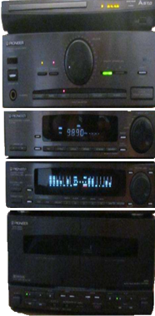

Programación Orientada a Objetos
(Modularización)
CLASE 1
Los módulos funcionan en forma independiente.
CLASE 2
Si un módulo falla los otros siguen trabajando
CLASE 3
CLASE 4
Ing. Fernando Ospina Marín
fospinam@gmail.com

Slide 12
Programación Orientada a Objetos
(Encapsulación)
Los módulos no saben cómo funcionan los otros módulos.
CLASE 1
Cada módulo es ajeno al exterior.
CLASE 2
Las clases se conectan a través de métodos de acceso.
CLASE 3
Los métodos se acceden a través del método punto.
CLASE 4
Ing. Fernando Ospina Marín
fospinam@gmail.com

Slide 13
Programación Orientada a Objetos
Constructor:
Es un método especial que se invoca en forma automática y sirve para que el lenguaje separa espacio en memoria para el objeto, es decir instancia los objetos y puede inicializar los valores de los atributos.
class DemoClass:
num = 345
# constructor
def __init__(self, data):
self.num = data
Referencia a la posición en memoria del objeto
Atributo de clase
Referencia al objeto que está instanciando
Atributo de instancia
Variable especial para inicializar objetos
Ing. Fernando Ospina Marín
fospinam@gmail.com

Slide 14
Programación Orientada a Objetos
(nomenclatura punto)
clase Silla:
color =“café”
altura =1.25 mts
peso = 1k
def reclinar():
return True
silla_oficina = Silla
silla_oficina.color = “verde”
silla_oficina.reclinar()
Pseudo código
Características - Comportamiento
< objeto.atributo > < objeto.método >
Ing. Fernando Ospina Marín
fospinam@gmail.com

Slide 15
Programación Orientada a Objetos
Objeto:
Es un “algo” o una realidad que se quiere representar, a través de atributos y métodos.
Atributo:
Características que definen un objeto.
Método:
Acciones que puede realizar un objeto.
Ing. Fernando Ospina Marín
fospinam@gmail.com

Slide 16
Programación Orientada a Objetos
Para obtener un objeto, se lo debe instanciar, es decir se lo debe crear a partir de una clase.
class Animal:
nombre = “”
patas = 4
color = blanco
def caminar():
pass
Gato = Animal
Perro = Animal
Objetos de una misma clase comparten atributos y métodos
Ing. Fernando Ospina Marín
fospinam@gmail.com

Slide 17
Programación Orientada a Objetos
Identificador o nombre de la clase
class Automovil:
“”” Esta clase se usa para definir los estados
y el comportamiento de un automóvil
“””
ruedas = 4
def __init__ (self, color, aceleracion):
self.color = color
self.aceleracion = aceleracion
self.velocidad = 0
def acelerar (self):
self.velocidad = self.velocidad – self.aceleracion
def frenar (self):
v = self.velocidad – self.aceleracion
if (v <= 0) :
self.velocidad = 0
Documentación de la función
Atributo (variable) de la clase
Constructor
Atributos (variables) de instancia
Métodos (funciones)
Ing. Fernando Ospina Marín
fospinam@gmail.com

Slide 18
Programación Orientada a Objetos
auto_1 = Automovil (‘Azul’, 80)
print (auto_1.color, auto_1.ruedas)
auto_2 = Automovil (‘Verde’, 100)
print (auto_2.color, auto_2.ruedas)
Ing. Fernando Ospina Marín
fospinam@gmail.com

Slide 19
Programación Orientada a Objetos
(Herencia)
Es la capacidad de reutilizar una clase extendiendo su funcionalidad.
Una clase que hereda de otra puede añadir nuevos atributos, ocultarlos, añadir nuevos métodos o redefinirlos.
Ing. Fernando Ospina Marín
fospinam@gmail.com

Slide 20
Programación Orientada a Objetos
(Herencia múltiple)
Python es un lenguaje que permite herencia múltiple.
Una clase puede heredar de más de una clase a la vez.
Ing. Fernando Ospina Marín
fospinam@gmail.com

Slide 21
Programación Orientada a Objetos
(Encapsulación)
Capacidad que tiene un objeto de ocultar su estado, para que a sus datos solo se pueda acceder o modificar a través de los métodos.
En Python, todos los atributos de una clase y sus métodos son públicos.
Los modificadores de acceso a los atributos y los métodos se logran usando _ y __ , solo para ser tenido en cuenta por los programadores.
__clase__atributo
Ing. Fernando Ospina Marín
fospinam@gmail.com

Slide 22
Programación Orientada a Objetos
(Polimorfismo)
Capacidad te tomar más de una forma.
Con el mismo nombre de función se realizan operaciones diferentes.
Una entidad puede referenciar, en tiempo de ejecución, a instancias de diferentes clases.
El comportamiento depende de los tipos de datos utilizados en la operación.
Ing. Fernando Ospina Marín
fospinam@gmail.com

Slide 23
Modelamiento
Ing. Fernando Ospina Marín
fospinam@gmail.com

Slide 24
Diagrama de clases
(Unified Modeling Language)
DemoClass
+ numero = 10
__init__(self,parametro1): none
lee_numero(self): None
Objeto_1
Objeto_2
+ numero = 10
+ numero = 10
__init__(self,parametro1): none
__init__(self,parametro1): none
lee_numero(self): None
lee_numero(self): None
Ing. Fernando Ospina Marín
fospinam@gmail.com

